Slide 1
Exigences structurelles minimales pour la prévention et le contrôle des infections associées aux soins (IAS) dans les hôpitaux suisses de soins aigus
Nom
Lieu, Date

Slide 2



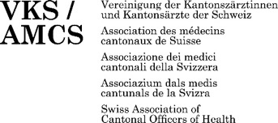



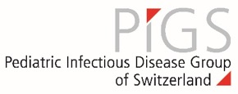



Un large soutien aux exigences minimales

Slide 3
Quand vous êtes-vous préoccupé(e) pour la dernière fois des infections associées aux soins (IAS) ?

Slide 4
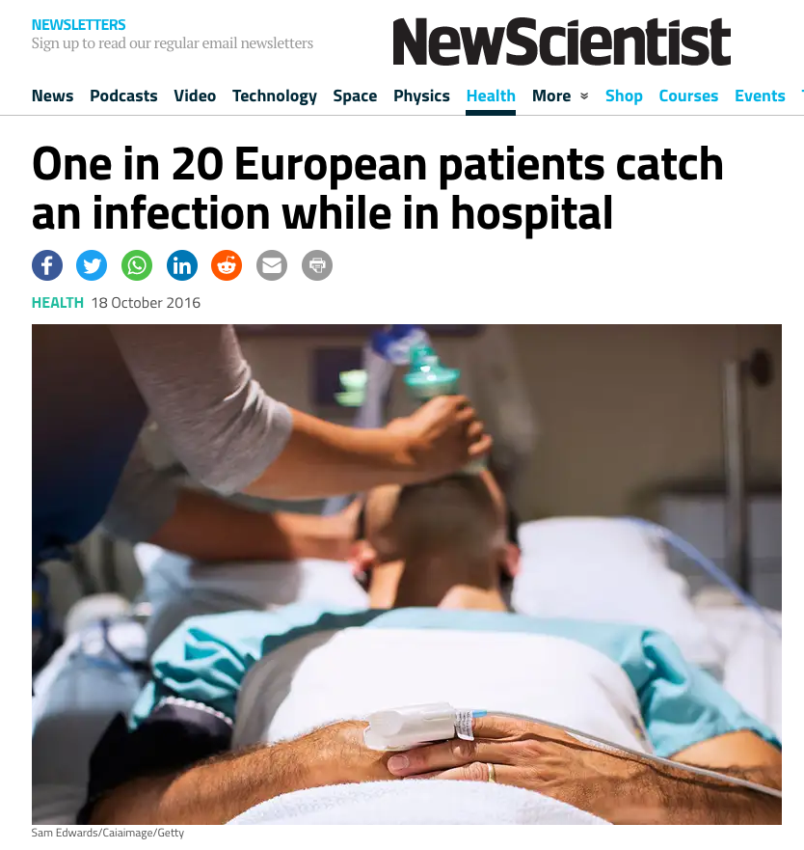
Notes:
https://www.newscientist.com/article/2109519-one-in-20-european-patients-catch-an-infection-while-in-hospital/
L'Europe connaît chaque année des millions d'infections associées aux soins, qui tuent des milliers de personnes. La toute première étude sur les infections nosocomiales dans les hôpitaux européens a révélé que l'impact combiné de ces infections sur la santé est deux fois supérieur à celui de 32 infections contractées en dehors des hôpitaux, notamment la grippe, le VIH et la tuberculose.

Slide 5
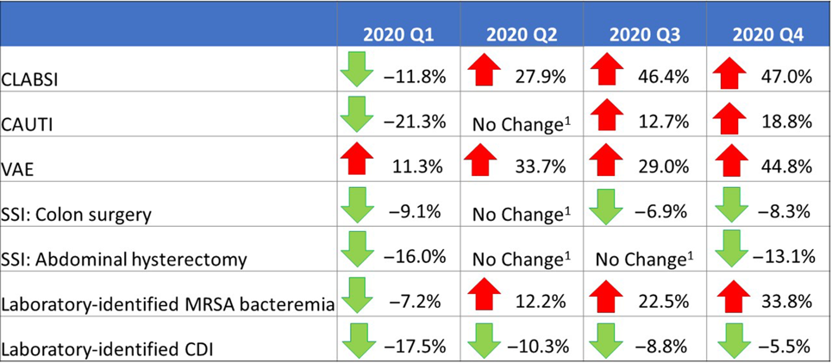
COVID-19 a souligné l'importance d‘exigences élevées pour la prévention et le contrôle des IAS
Plusieurs facteurs, tels que la pandémie COVID-19, peuvent contrecarrer la prévention et le contrôle des IAS et entraîner leur augmentation.
augmentation substantielle des
bactériémies
sur cathéters centraux
Weiner-Lastinger, 2021
Notes:
Weiner-Lastinger, Lindsey M., et al. "The impact of coronavirus disease 2019 (COVID-19) on healthcare-associated infections in 2020: A summary of data reported to the National Healthcare Safety Network." Infection Control & Hospital Epidemiology (2021): 1-14. https://www.cambridge.org/core/journals/infection-control-and-hospital-epidemiology/article/impact-of-coronavirus-disease-2019-covid19-on-healthcareassociated-infections-in-2020-a-summary-of-data-reported-to-the-national-healthcare-safety-network/8197F323F4840D233A0C62F4726287E1

Slide 6
IAS en Suisse
5,9 % des patients hospitalisés sont touchés
Environ 70 000 cas/an¹
Coûts annuels 700–800 millions CHF (12 000 CHF par IAS)²
35 à 55 % des IAS sont évitables !
³
¹ Zingg et al, 2019
² BAG Swiss PPS 2017 costs and mortality, 2020
³ Schreiber PW, 2018
Notes:
Zingg & Metsini et al, Eurosurveillance 2019. National point prevalence survey on healthcareassociated infections in acute care hospitals, Switzerland, 2017
https://www.eurosurveillance.org/docserver/fulltext/eurosurveillance/24/32/eurosurv-24-32-2.pdf?expires=1639759035&id=id&accname=guest&checksum=EE9D26B32D4215352C1726CA3B5671B6
Estimations du coût et de la mortalité des infections nosocomiales : Swiss Point Prevalence Study 2017, coûts et mortalité (PDF, 1 MB, 31.08.2020)
https://www.bag.admin.ch/bag/en/home/strategie-und-politik/nationale-gesundheitsstrategien/strategie-noso--spital--und-pflegeheiminfektionen/noso-in-den-spitaelern/grundlagen/schaetzung-zu-kosten-und-sterblichkeit-von-hai.html
Schreiber PW, Sax H, Wolfensberger A, Clack L, Kuster SP. La proportion évitable des infections associées aux soins de santé 2005-2016 : examen systématique et méta-analyse. Contrôle des infections et épidémiologie hospitalière. 2018 Nov;39(11):1277-95. https://www.zora.uzh.ch/id/eprint/157672/1/preventable_proportion_of_healthcareassociated_infections_20052016_systematic_review_and_metaanalysis.pdf

Slide 7
Les infections du site chirurgical sont les IAS les plus fréquentes
29%
Infections du site chirurgical
autres
25%
13%
Bactériémies
(généralement sur cathéter intravasculaire)
18%
Infections des voies respiratoires inférieures
15%
Infections des voies urinaires
(fréquemment liées à un catheter urinaire)
Notes:
Zingg & Metsini et al, Eurosurveillance 2019. National point prevalence survey on healthcareassociated infections in acute care hospitals, Switzerland, 2017
https://www.eurosurveillance.org/docserver/fulltext/eurosurveillance/24/32/eurosurv-24-32-2.pdf?expires=1639759035&id=id&accname=guest&checksum=EE9D26B32D4215352C1726CA3B5671B6
Estimations du coût et de la mortalité des infections nosocomiales : Swiss Point Prevalence Study 2017, coûts et mortalité (PDF, 1 MB, 31.08.2020)
https://www.bag.admin.ch/bag/en/home/strategie-und-politik/nationale-gesundheitsstrategien/strategie-noso--spital--und-pflegeheiminfektionen/noso-in-den-spitaelern/grundlagen/schaetzung-zu-kosten-und-sterblichkeit-von-hai.html
Schreiber PW, Sax H, Wolfensberger A, Clack L, Kuster SP. La proportion évitable des infections associées aux soins de santé 2005-2016 : examen systématique et méta-analyse. Lutte contre les infections et épidémiologie hospitalière. 2018 Nov;39(11):1277-95. https://www.zora.uzh.ch/id/eprint/157672/1/preventable_proportion_of_healthcareassociated_infections_20052016_systematic_review_and_metaanalysis.pdf

Slide 8
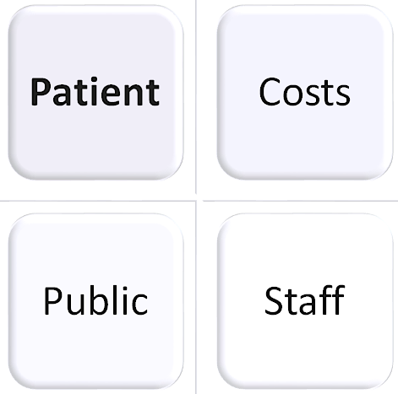
Impact des IAS
mauvais résultat
plus de traitement
séjour prolongé
mortalité élevée
ressources excessives
propagation de l'infection

Slide 9
Exigences structurelles minimales – où les trouver ?

Slide 10
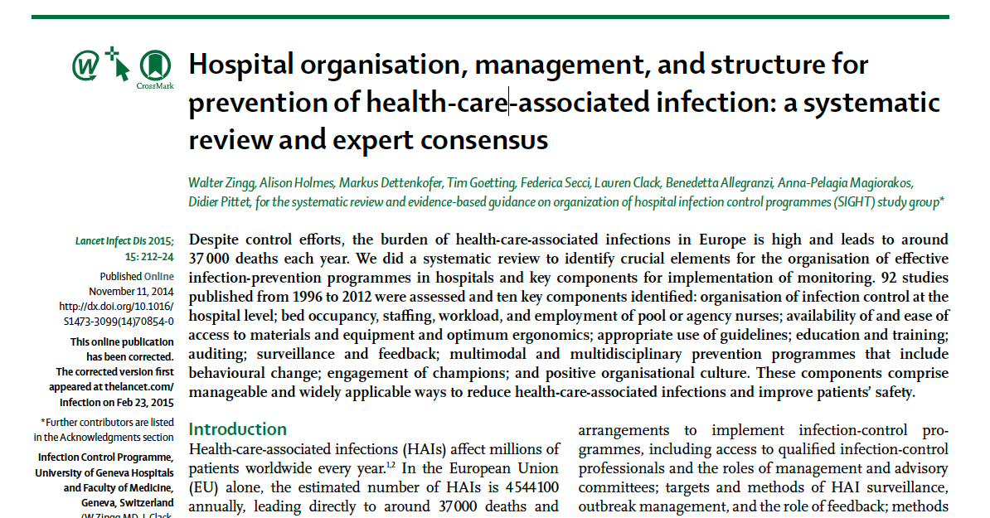
Recommandations européennes
(groupe d'experts ECDC-SIGHT)
10 éléments clés
Notes:
Zingg W, Holmes A, Dettenkofer M, Goetting T, Secci F, Clack L, Allegranzi B, Magiorakos AP, Pittet D. Hospital organisation, management, and structure for prevention of health-care-associated infection : a systematic review and expert consensus. The Lancet Infectious Diseases. 2015 Feb 1;15(2):212-24.
DOI: 10.1016/S1473-3099(14)70854-0

Slide 11
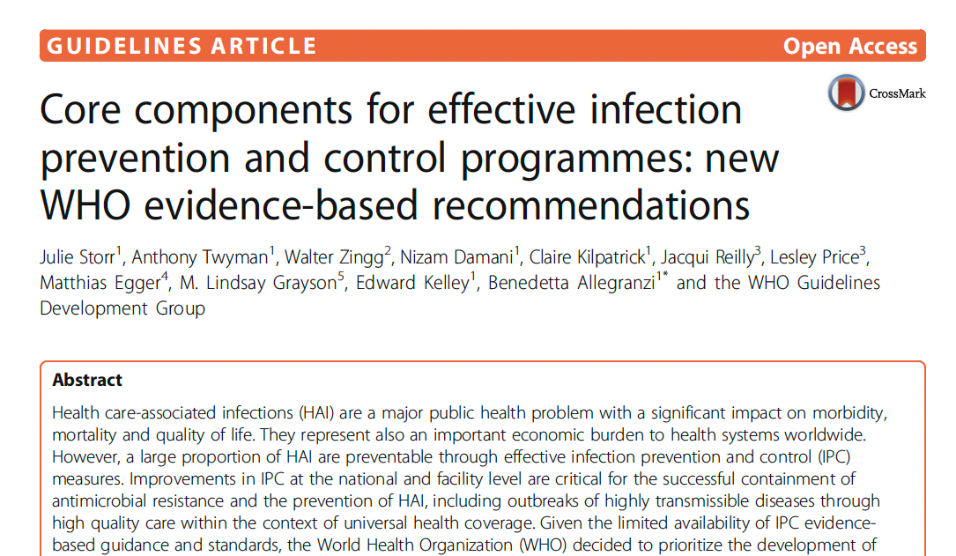
Recommandations de l'OMS
8 composants essentiels
Notes:
Storr J, Twyman A, Zingg W, Damani N, Kilpatrick C, Reilly J, Price L, Egger M, Grayson ML, Kelley E, Allegranzi B. Core components for effective infection prevention and control programmes : new WHO evidence-based recommendations. Résistance aux antimicrobiens et lutte contre les infections. 2017 Dec;6(1):1-8.
https://link.springer.com/article/10.1186/s13756-016-0149-9

Slide 12

La voie vers des exigences structurelles minimales en Suisse
Loi sur les épidémies (en vigueur depuis 2016)
Stratégie NOSO
Groupe d'experts : Swissnoso et principales parties prenantes
Publication
Janvier 2021
Premier draft Swissnoso
2018
Consultation
des parties prenantes
2019
OMS
2017
ECDC-Sight 2015

Slide 13
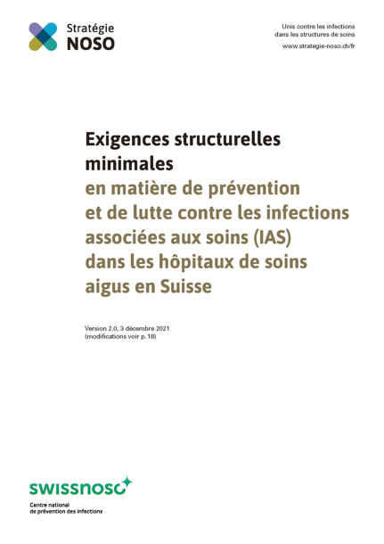
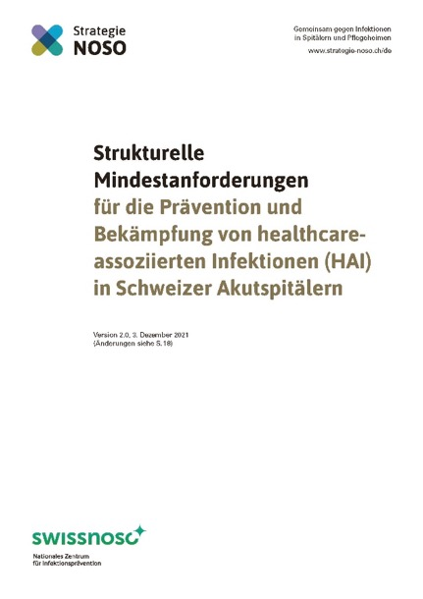
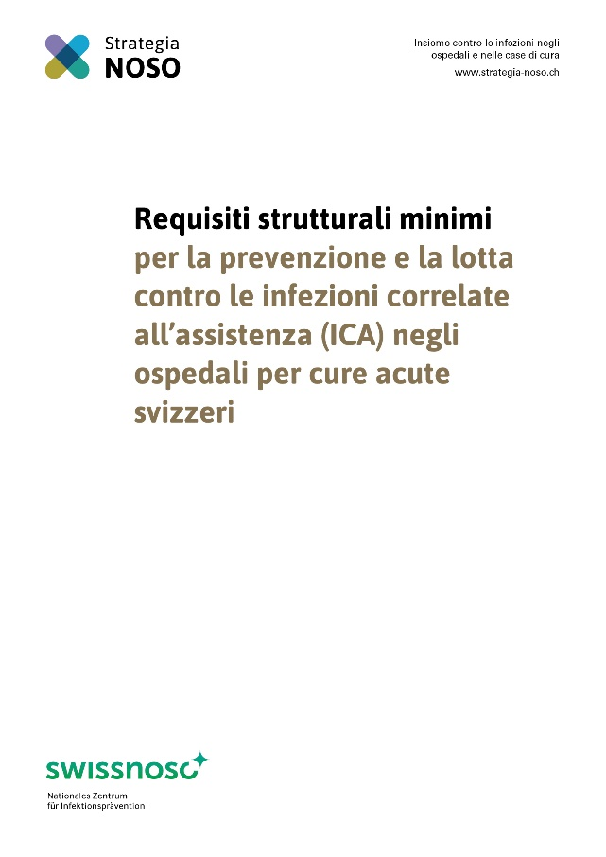
Une étape importante pour la Suisse !

Slide 14
Exigences structurelles minimales - que peuvent-elles amener ?

Slide 15
Surveillance, prévention et contrôle efficaces des infections associées aux soins
Fondés sur l’evidence et la science (ECDC, OMS)
Approuvés par l'OFSP et par les parties prenantes
Soutien ferme du cadre stratégique NOSO

Slide 16
Sept éléments clés
1. Recommandations et directives
2. Matériel et équipements
3. Organisation de la PCI* et dotation en personnel
4. Formation et apprentissage axés sur les tâches
5. Audits et monitoring
6. Surveillance et épidémies
7. Interventions
* (Equipe) de la prevention et du contrôle de l’infection

Slide 17

1. Recommandations et directives
Conseils fondés sur des données probantes
Soutien de la direction de l'hôpital
Les directives PCI doivent être facilement accessibles

Slide 18

2. Matériel et équipements
Utilisation et promotion de l’hygiène des mains par solution hydroalcoolique
Équipement de protection individuelle (EPI)
Gestion des déchets
L’accès facile aux EPI favorise les bonnes pratiques d'hygiène

Slide 19

3. Organisation de la prévention et du contrôle de l’infection (PCI) et ressources humaines
Commission PCI multidisciplinaire
Équipe PCI
Effectifs suffisants
Un soutien PCI suffisant augmente
la sécurité des patients
Notes:
https://thumbs.dreamstime.com/b/teamwork-line-icon-flat-style-leadership-symbol-teamwork-line-icon-flat-style-team-gear-symbol-arrows-isolated-156516953.jpg

Slide 20

4. Formation et apprentissage axés sur les tâches
Formation aux précautions à prendre en matière de PCI pour tout le personnel
Une formation régulière sensibilise mieux à la PCI

Slide 21
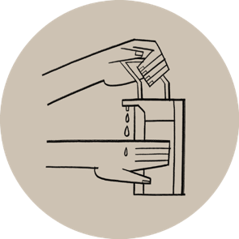
5. Audits et monitoring
Objectifs, audits et rapports PCI
Surveillance de l'hygiène des mains
L'hygiène des mains du personnel ... encore des progrès à faire ?
Notes:
https://thumbs.dreamstime.com/z/personal-hand-hygiene-washing-hands-frequently-disease-prevention-health-care-line-style-icon-vector-illustration-personal-184620884.jpg

Slide 22

6. Surveillance et épidémies
Suivi et rapports PCI (ex: module «SSI surveillance», enquêtes de prévalence ponctuelle)
Contrôle des épidémies
Dépistage des agents pathogènes multirésistants et autres agents pathogènes pertinents
Un bon “reporting” et une bonne communication augmentent la confiance
Notes:
https://img.myloview.com/stickers/business-report-with-eye-data-monitoring-icon-700-247266021.jpg

Slide 23

7. Interventions
Mise en œuvre d’un ou plusieurs modules d'intervention PCI
Le faisceau “SSI intervention” peut réduire les taux d’infections du site chirurgical

Slide 24

PCI efficace dans les hôpitaux
amélioration de la prise de décision
meilleure qualité des soins

Slide 25
Facteurs de réussite
Approbation et priorisation de la part de la direction
Organisation :
        Commission PCI (directeur général, directeur médical, directeur des soins)
        Structure et responsabilités claires
        Processus avec agendas/délais
Appropriation et leadership
Collaboration interprofessionnelle
Culture de l'évaluation et du retour d'information

Slide 26
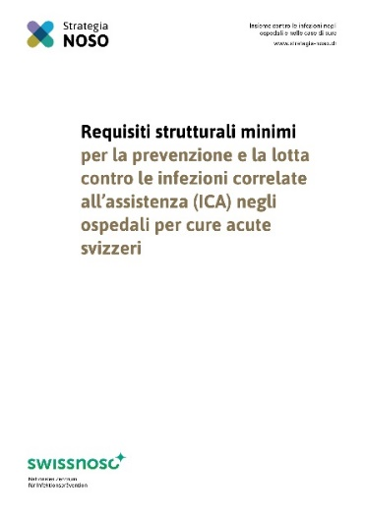
Si tout le monde avance ensemble,
alors le succès s'occupe de lui-même.
Henry Ford
Notes:
https://blog.hubspot.com/marketing/teamwork-quotes

Slide 27
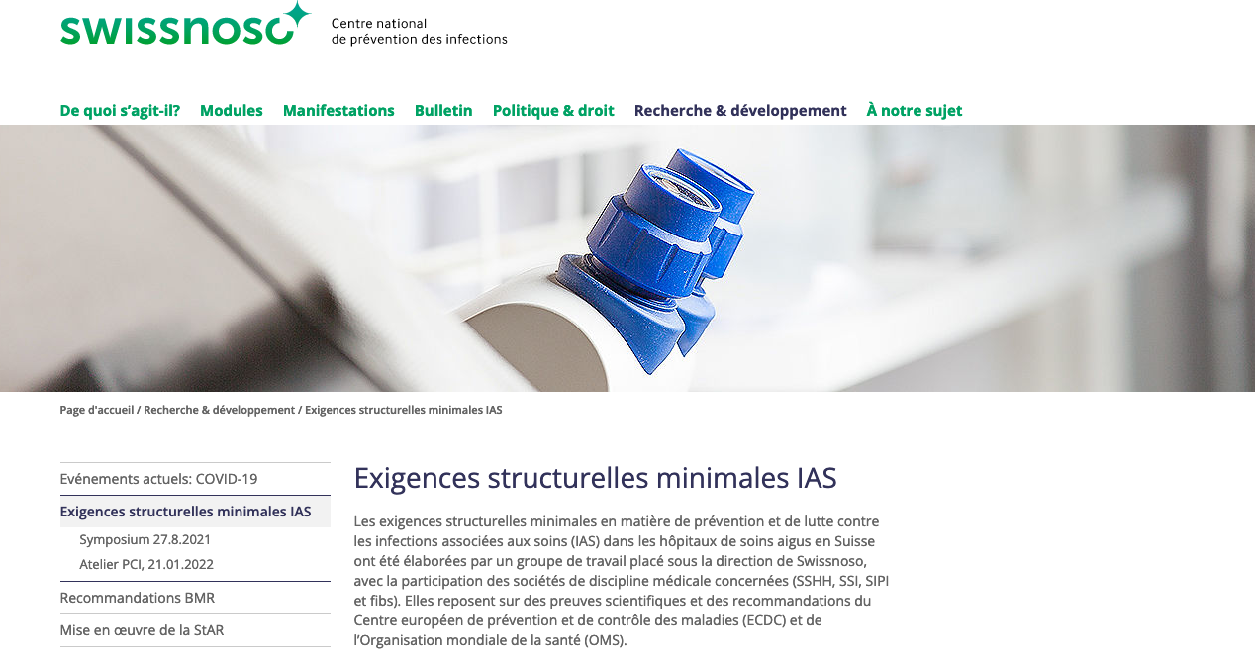
Plus d'informations sur le site de Swissnoso
https://www.swissnoso.ch/fr/recherche-developpement/strukturelle-mindestanfoderungen-hai
Notes:
https://www.swissnoso.ch/forschung-entwicklung/strukturelle-mindestanfoderungen-hai

Slide 28
Merci

